Slide 1
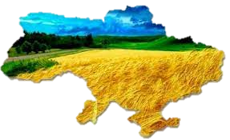
Комунальний заклад «Бірківський ліцей» Зміївської міської ради Чугуївського району Харківської області
Всеукраїнгський місячник шкільних бібліотек
«В НАС ЄДИНА МЕТА – УКРАЇНА СВЯТА,
НЕЗДОЛАННА НІКИМ І НІКОЛИ»
Завідуюча бібліотекою Кучинська О. І.

Slide 2
Сьогодні кожен українець завзято працює на відродження своєї нації, культури, духовності.
Наснаги додає славна історія козацтва – це невичерпне джерело слави й гідності, честі й мудрості, незламності, яка нам так потрібна в наш час.
Кожен з нас розуміє, що без минулого - немає майбутнього, тому ми і звертаємося до літератури, яка нам у цьому допомагає.
Віртуальна виставка літератури «Україна – земля козацька»
Переглянути виставку можна за посиланням :
https://www.youtube.com/watch?v=CmxiOn3qFIo

Slide 3
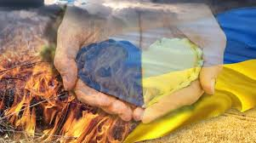
Година пам’яті “Герої не вмирають”
А на моїй землі іде війна, Стріляють танки і ревуть гармати. Сповита горем в чорному вбранні, Сльозами вмилась не одна вже мати. Найкращі з кращих падають від куль, Грудьми своїми землю покривають. Сумним набатом в селах і містах, Звучать слова: «Герої не вмирають!»

Slide 4
Війна, яка почалася 2014 року і триває досі,
стала гігантським злочином проти людства.
Багатьох воїнів втратила наша країна, але наш народ не перемогти!!!
Бо в нас єдина мета – Україна свята, нездоланна ніким і ніколи!
В рамках місячника проведена година вшанування пам’яті наших загиблих земляків
Важливо, щоб молодь, незалежно від її національності та регіону проживання, ідентифікувала себе з Україною, прагнула жити в Україні, розуміла необхідність дотримання конституційних та правових норм, володіла державною мовою.
Необхідно сприймати свою історію, як частину загальної історії України, відчувати власну причетність до майбутньої долі рідного краю, пом’ятати своїх героїв.

Slide 5
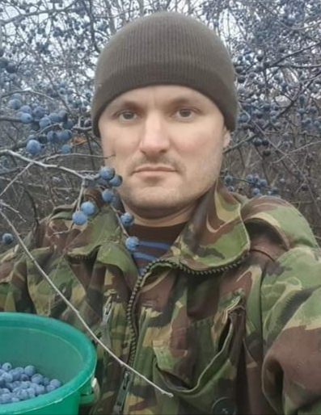
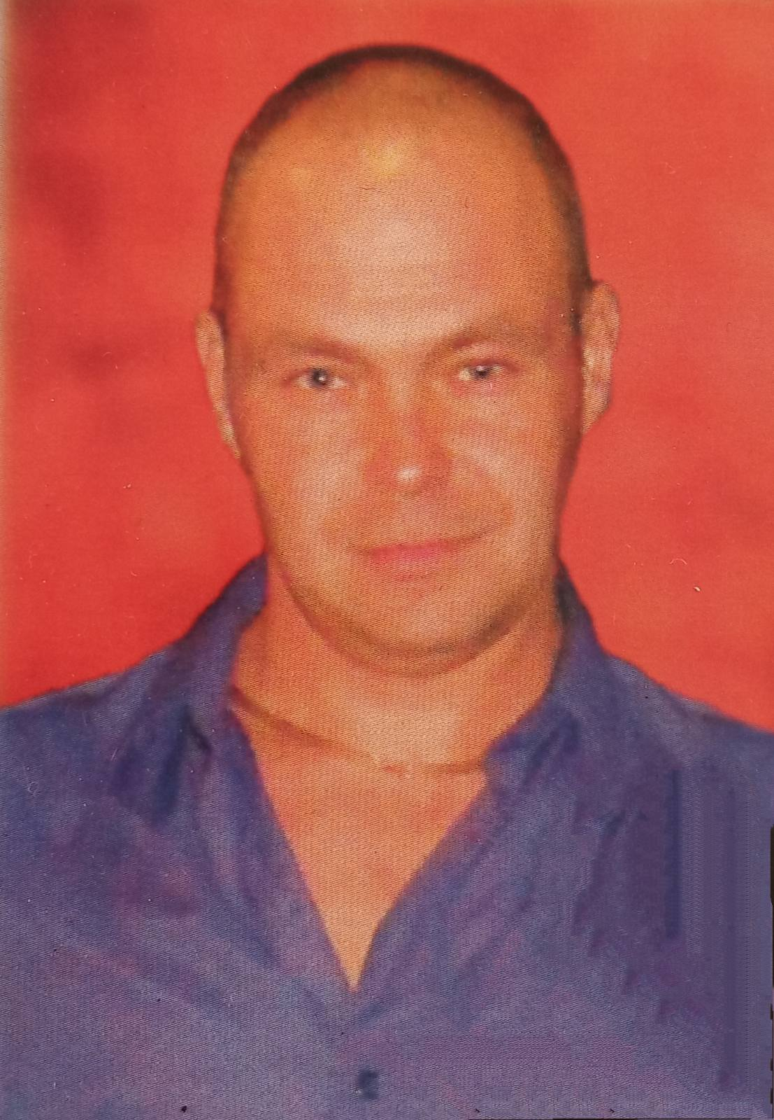
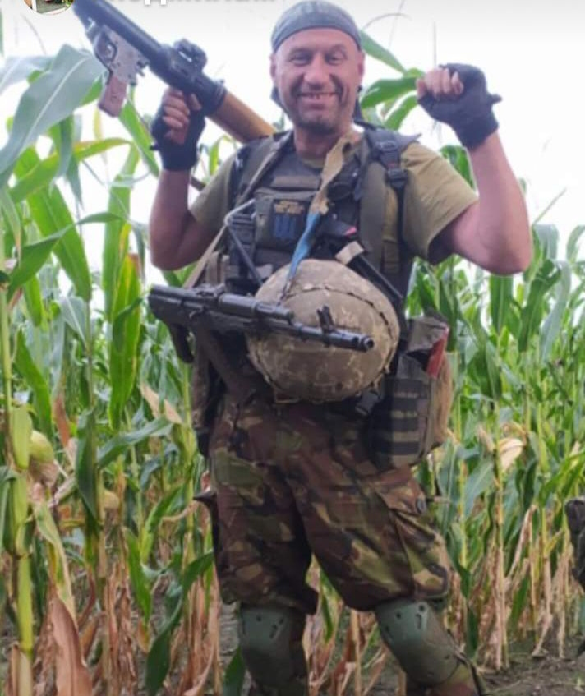
Наші герої – односельці
Юрій Білецький
08.05.1980 – 27.02.2022
Загинув: с. Поповка, Красноградського р-ну.
Харківської обл.
Євгеній Зерній
26.04.1977 – 05.02.2015
Загинув: с. Луганське, Донецької обл.
Олександр Плошенко
25.03.1976 – 09.09.2022
Загинув: м. Купянськ
Харківської обл.
Віримо, памятаємо, не забудемо…

Slide 6
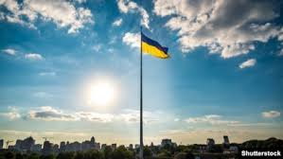
Пам’ять про героїв безсмертна!
Герої не вмирають!
Україна переможе!

Slide 7
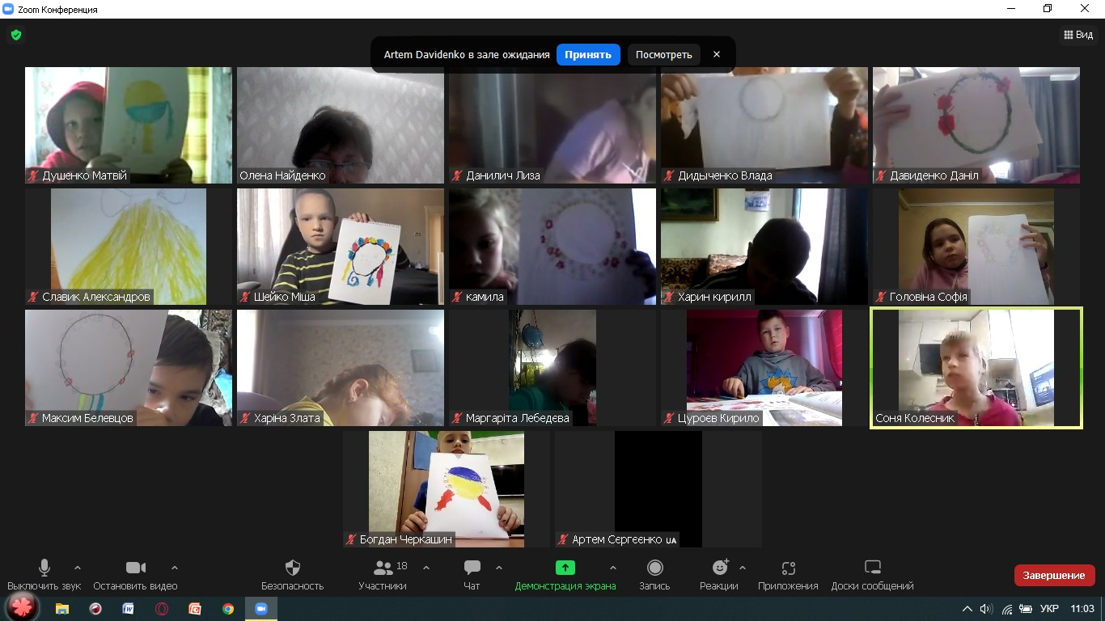
Український віночок – оберіг людської душі
(онлайн урок з української мови)

Slide 8
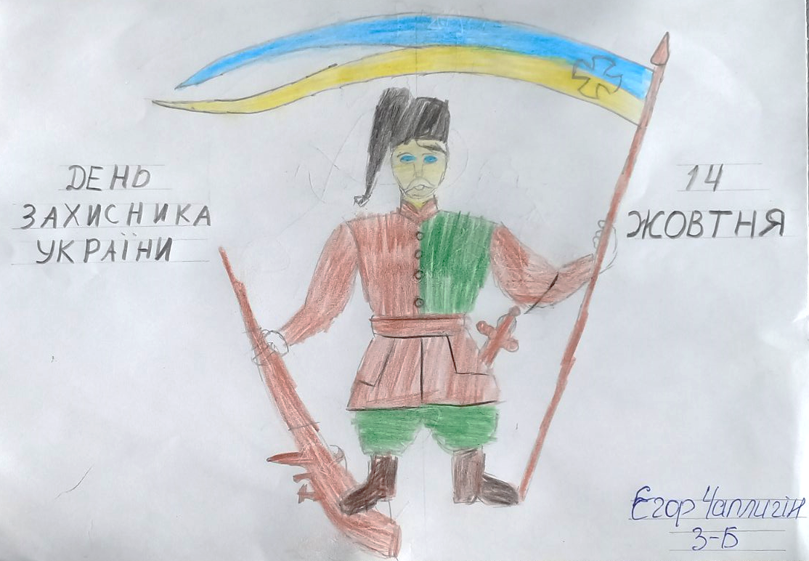
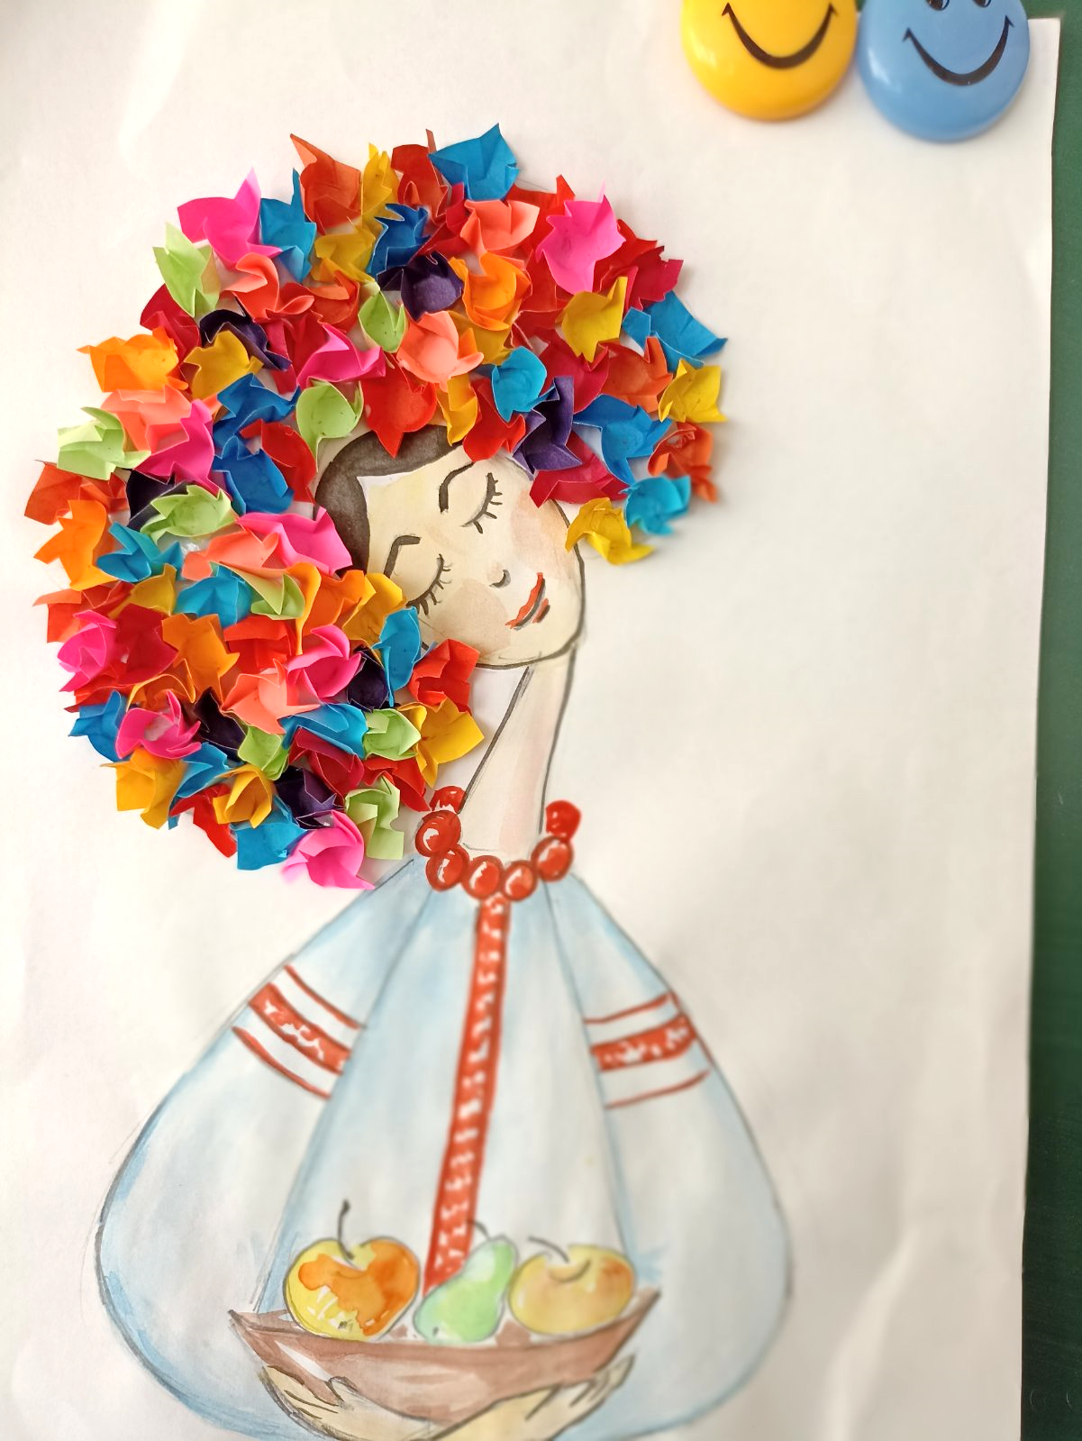
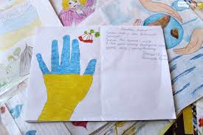
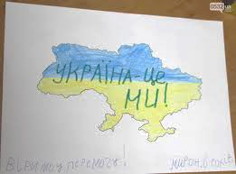
. Кожен з нас, навіть невеличкою справою, прагне наблизити перемогу.
З 10 по 18 жовтня 2022 року проводилася обласна акція «Дякуємо захисникам України!», присвячена Дню захисників і захисниць України. До акції долучилися і учні нашого ліцею. Вони намалювали малюнки для наших воїнів ЗСУ, виготовили обереги та з найкращими побажаннями відправили на фронт.

Slide 9
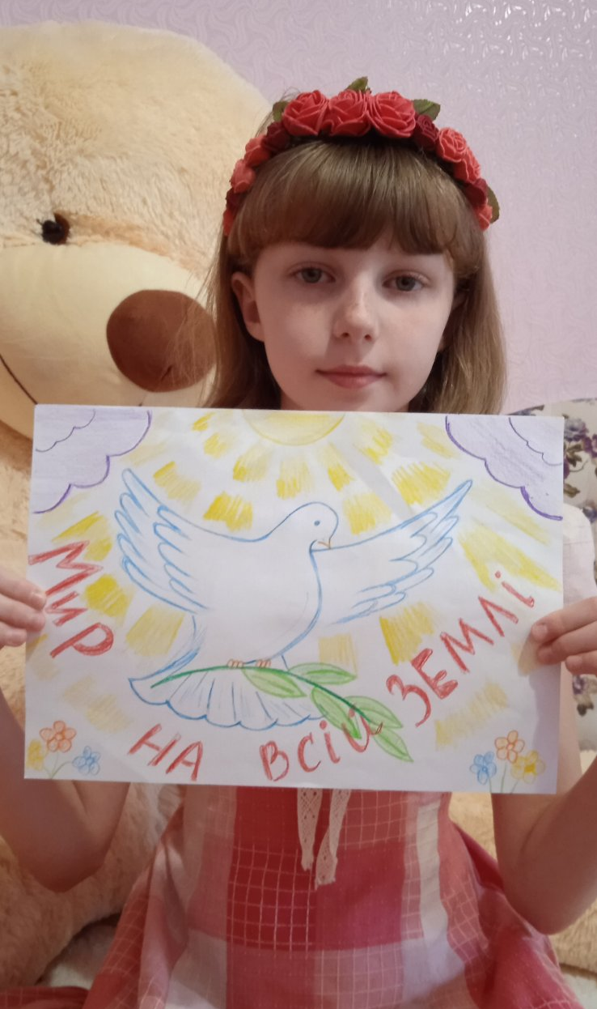
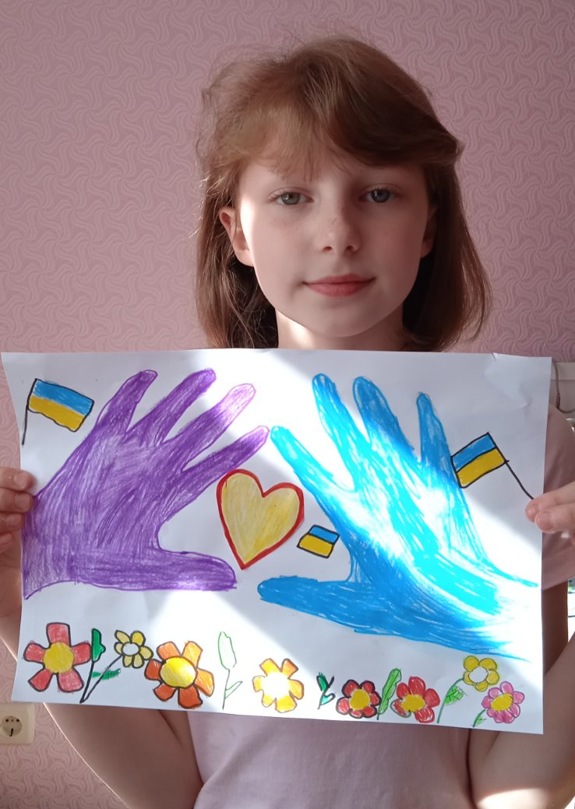
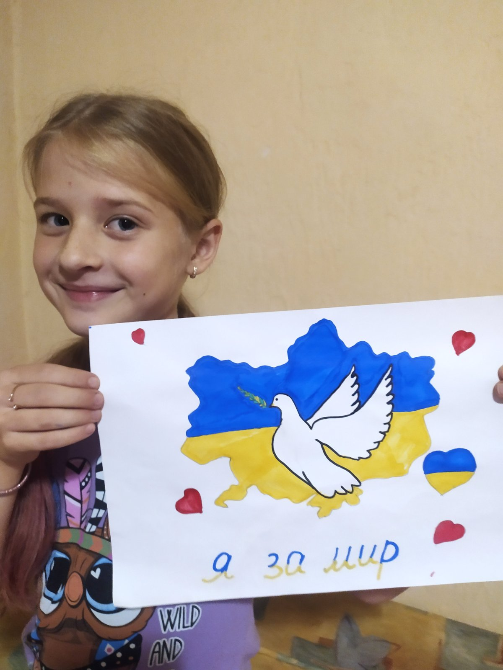
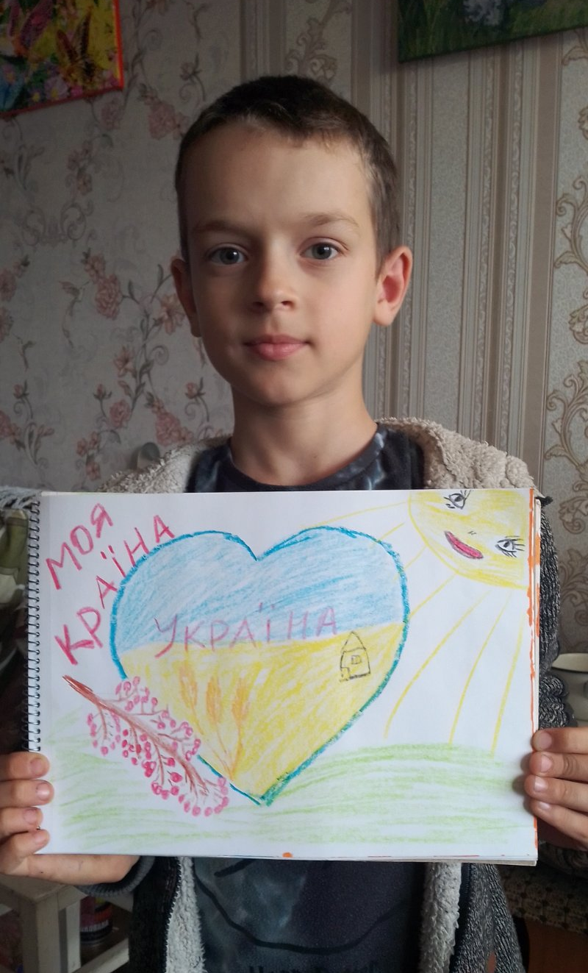
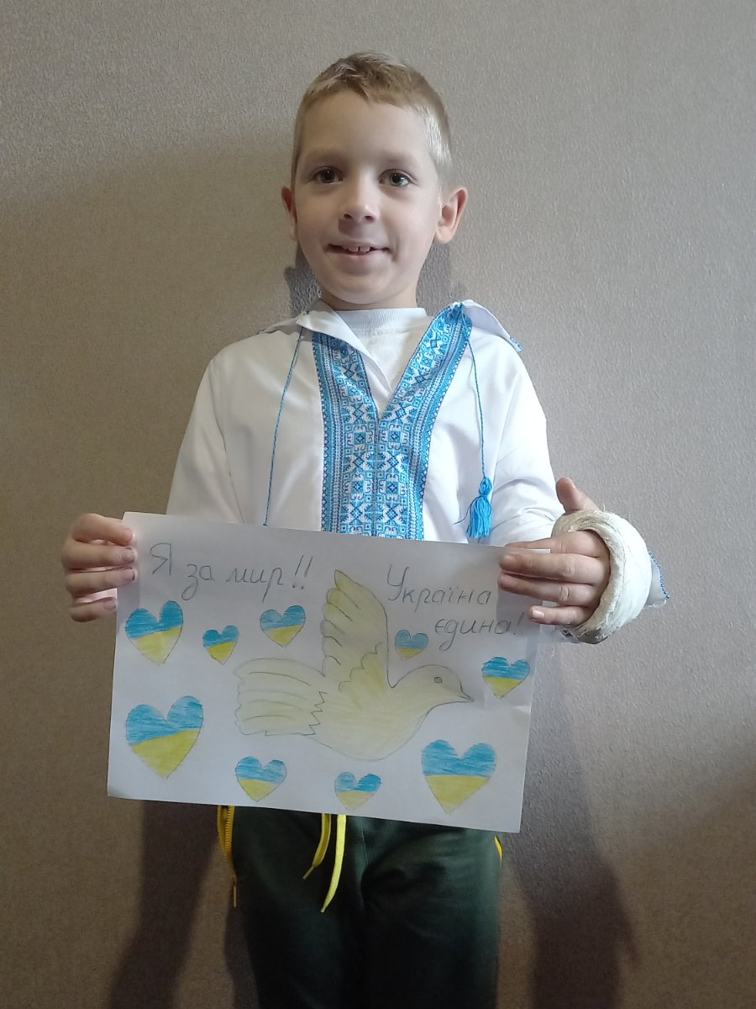
Вклоняємося та дякуємо нашим захисникам!!!
ЧЕКАЄМО З ПЕРЕМОГОЮ!!!

